Slide 1
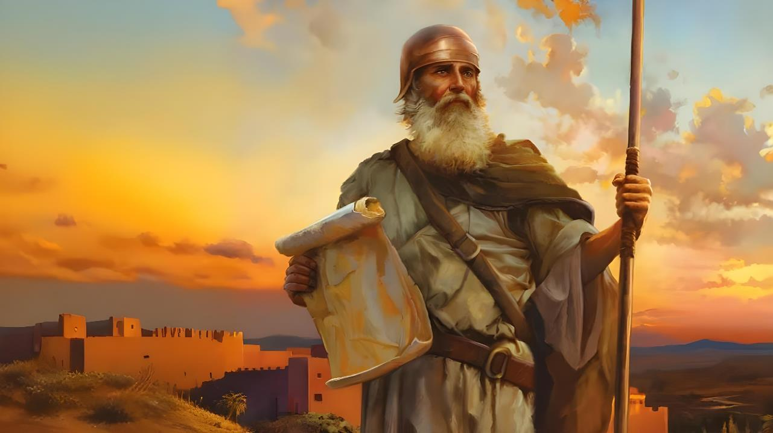

सफलताको सूत्र
अक्टोबर ४, २०२५ को निम्ति अध्याय १

Slide 2
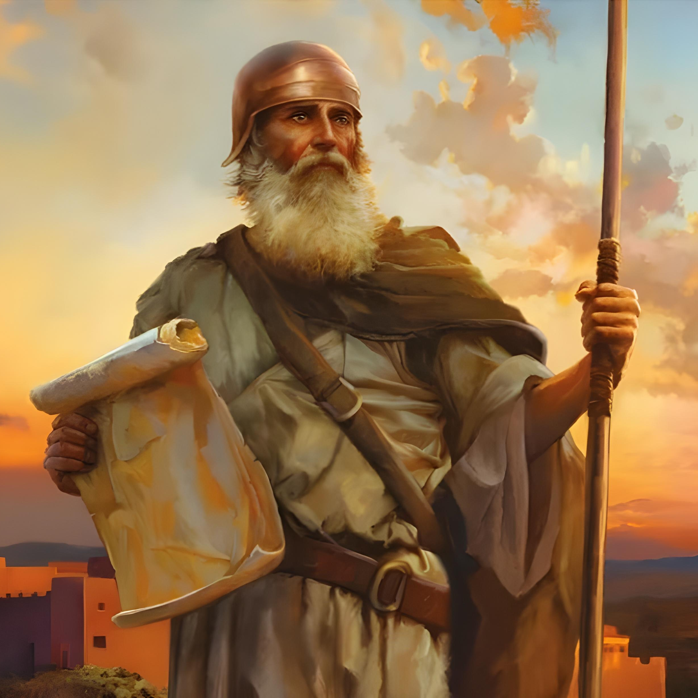
“बलियो र अति साहसी हो। मेरो दास मोशाले तिमीलाई आज्ञा गरेअनुसार सबै व्‍यवस्‍था पालन गर्नू। त्‍यसबाट दाहिनेतिर वा देब्रेतिर नफर्कनू, र तिमी जहीँ गए पनि सफलता पाउनेछौ।”
यहोशू १:७

Slide 3

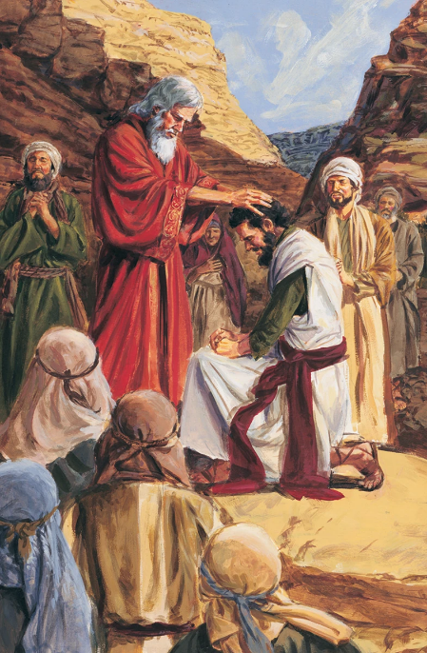

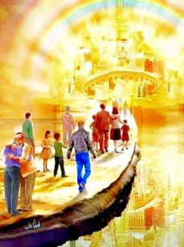

वर्षसम्म इस्राएलीहरू भौँतारिइएपछि नयाँ पुस्ता उठेको थियो, अब वाचा गरिएको भूमिमा प्रवेश गर्ने समय आएको थियो। मोशाको मृत्यु भइसकेको थियो, र परमेश्वरले नयाँ नेता नियुक्त गर्नुभएको थियो: यहोशू।
प्रवेश सुरु गर्नु अघि, नयाँ नेता र नयाँ पुस्ता दुवैलाई परमेश्वरमाथि पूर्ण विश्वास गर्न वा भर पर्न बोलाइएको थियो।
आज हामी पनि हाम्रो पुस्ता स्वर्गीय कनानको सिमानामा उभिएका छौँ। परमेश्वरको आवाज अझै पनि शक्तिशाली रूपमा गुञ्जिरहेको छ:“केवल दृढ र साहसी बन” (यहोशू १:७)।
यहोशूको परिचय (यहोशू १:४–९):
  मोशा र यहोशू
  पुस्तकको संरचना
यहोशूको मिशनको परिचय (यहोशू १:४–९):
  प्रतिज्ञाहरूको अधिकार
  बल र साहस
  मिशनको सफलता

Slide 4

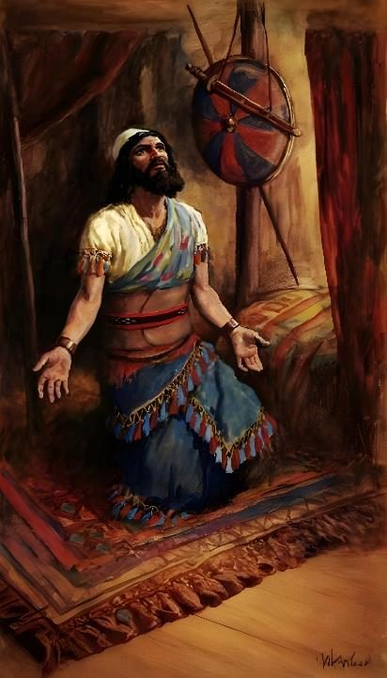
परिचय (यहोशू १:१–३)

Slide 5







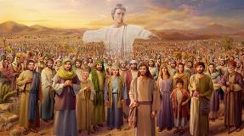
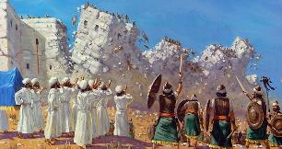








मोशा र यहोशू
परमेश्वर प्रकट हुनुभयो (प्रस्थान ३:२–५; यहो. ५:१३–१४)
तिनीहरूले जुत्ता खोल्न आदेश पाएका थिए (प्रस्थान ३:५; यहो. ५:१५)
तिनीहरूको साथमा हुनुहुनेछ भने तिनीहरूले परमेश्वरबाट प्रतिज्ञा पाएका पाएका थिए (प्रस्थान ३:१२; यहो. १:५)
तिनीहरूले निस्तार चाड मनाएका थिए (प्रस्थान १२:२१–२३; यहो. ५:१०)
तिनीहरू दुबैले पानीबाट सुख्खा जमिनमा पार गरेका थिए (प्रस्थान १४:२१–२२; यहो. ३:१४–१७))
मन्ना मोशासँग सुरु भएको थियो, यहोशूको समयमा बन्द भएको थियो (प्रस्थान १६:४–५,३१; यहो. ५:११–१२)
दुवैले कनानको भूमिमा गुप्तचरहरू पठाए (गन्ती १३:१–३; यहो. २:१)
““परमप्रभुको सेवक मोशाको मृत्यु भएपछि, परमप्रभुले नुनको छोरा यहोशूलाई भन्नुभयो, जो मोशाको सेवक थियो।” (यहोशू १:१)
यहोशू पुस्तकको पहिलो अध्यायमै मोशाको नाम ११ पटक आउँछ, र यो नाउँ यहोशूको पुस्तकभरि बारम्बार देखा परेको छ।
दुबै अगुवाहरूमा धेरै समानताहरू पाइन्छ:
यहोशूको पुस्तकको पहिलो अध्यायमा इस्राएलका दुई अगुवाहरूको हस्तान्तरणको प्रक्रिया उल्लेख गरिएको छ। तर यो पुस्तकमा सबैभन्दा मुख्य पात्र मोशा वा यहोशू होइनन्, परमेश्वर नै हुनुहुन्छ। उहाँ नै इस्राएलको साँचो नेता हुनुहुन्छ। यहोशूको पुस्तकको मुख्य विषयवस्तु नै परमेश्‍वर हुनुहुन्छ। इस्राएलीको सकल वा सत्य अगुवा को हुनुहुन्छ भन्‍ने कुरामा केही शङ्का छैन।

Slide 6

"यहोशू अब इस्राएलको सर्वमान्य अगुवा भएका थिए। उनी प्रायजसो लडाकुको नाउँमा चिनिएको थियो। परमेश्‍वरका जनहरूको इतिहासमा उनका दक्षता वा प्रतिभा र गुणहरू बहुमूल्य थिए। उनी साहसी, दृढ, निष्ठावान, स्वार्थरहित, निर्मल वा पारदर्शी र उनलाई दिएको अधिकार प्रति उनी कतिबद्ध भएको थिए। परमेश्वरमा जीवित विश्वासले उनी प्रेरित भएका थिए। यस्तो चरित्र र मिजास र व्यक्तित्व उनमा थिए जसलाई परमेश्वरले प्रतिज्ञा गरिएको भूमिमा सेनालाई नेतृत्व गर्न रोज्नु भएको रोज्नु भएको थियो। मरुभूमिका यात्राभरि उनी मोशाका प्रधान मन्त्रीको काम गरेका थिए। उनी शान्त र आफ्नो काममा कसैले हल्लाउन नसक्ने गरेर बफादारी भएका थिए। उनी देखावटी रूपमा अगुवा भएर आफ्नो भाउ खोजेका थिएन। अरू अगुवाहरू नै ढलमलिएका थिए तर उनी निडर भएर एक्लै भएपनि ठिङ्गो उभे। खतराको बीचमा पनि उनी सत्यमा अडिग भएका थिए। ती गुणहरूले गर्दा उनी मोशा पछिको अगुवा हुन योग्य ठहरिएको थियो। परमेश्‍वर उनलाई अगुवा हुन आह्वान हुनुभन्दा अघि नै उनी ती गुणहरूले सुसज्जित भएका थिए।”
एलेन जी. ह्वाइट, पाट्रियार्क एण्ड प्रोफेटस्, पृ. ४८१

Slide 7

पुस्तकको संरचना
“मेरो दास मोशा मर्‍यो। यसकारण उठ्, तिमी यी सबै मानिसहरूलाई लिएर यर्दन पारि मैले इस्राएलीहरूलाई दिन आँटेको देशमा जाऊ।” (यहोशू १:२)
इस्राएलीहरूलाई परमेश्वरले गर्नुभएको मिश्रदेशबाट छुटकारा गर्नुभएर कनानको भूमि दिने उहाँका प्रतिज्ञाहरू पूरा भएको वर्णन यहोशूको पुस्तकले प्रस्तुत गर्दछ। दुबै परिचय (अध्याय १) र पुस्तक आफैँ चार मुख्य खण्डमा विभाजित छ:
कनानको पार
• यहोशू १:१-९
यहोशू १:१–५:१२
कनानमाथि कब्जा
यहोशू १:१०-११
यहोशू १३:१–२१:४५
भूमिको विभाजन
यहोशू १:१२-१५
यहोशू १३:१–२१:४५
सेवा र आज्ञापालन गरेर सेवा
यहोशू १:१६-१८
यहोशू २२:१–२४:३३

Slide 8
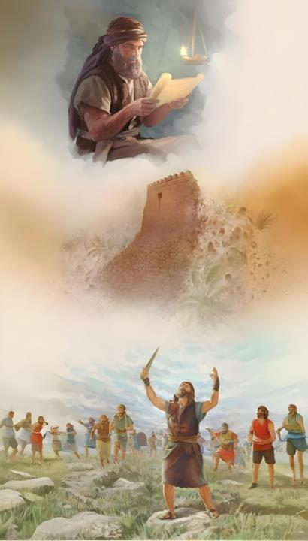
यहोशूको मिशन
(यहोशू १:४–९)

Slide 9

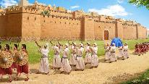
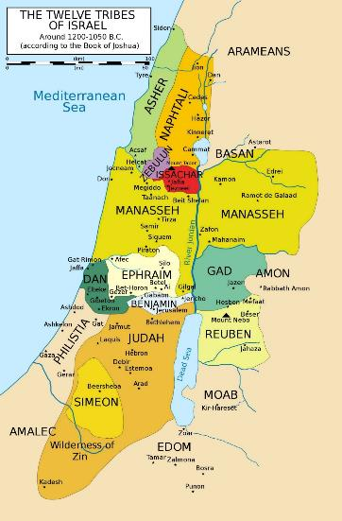
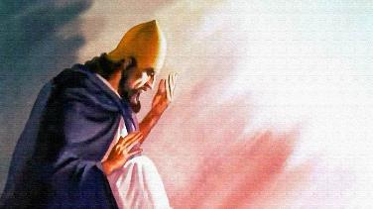
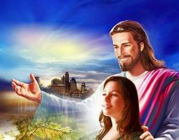
प्रतिज्ञाहरूको अधिकार
““मैले मोशालाई दिएको वाचा अनुसार, जहाँ तिमी पाइला टेक्छौ त्यहाँ तिमीलाई दिनेछु।” (यहोशू १:३))
परमेश्वरले कनानलाई भविष्य काल होइन, हालसालकै सुनिश्चित वाचा जस्तै दिनुभएक थियो भनेर यहोशू १:३ले उल्लेख गर्दछ। कनानलाई तिनीहरूलाई दिइसकेको जस्तो गरेर उहाँले बोल्नुहुन्छ। त्यसको अर्थ त्यो देश कब्जा गर्न पूर्ण सफलता दिने आश्वासन परमेश्‍वरले दिनुभएको थियो।.
युफ्रेटिसS
परमेश्वरले कनानलाई भविष्य काल होइन, हालसालकै सुनिश्चित वाचा जस्तै दिनुभएको थियो भनेर यहोशू १:३ले उल्लेख गर्दछ। कनानलाई तिनीहरूलाई दिइसकेको जस्तो गरेर उहाँले बोल्नुहुन्छ। त्यसको अर्थ त्यो देश कब्जा गर्न पूर्ण सफलता दिने आश्वासन परमेश्‍वरले दिनुभएको थियो।
अनि उहाँले यहोशूतिर फर्केर भन्‍नुहुन्छ कि यदि उनी बलियो र साहसिलो भयो भने कोही पनि उसको अगाडि उभिन सक्नेछैन (यहोशू १:५-६)।
भूमध्यसागर
यर्दन
तर जित यहोशूको आफ्नै मानवीय प्रयासले होइन, परमेश्वरको उपस्थितिबाट सम्भव थियो। उहाँको त्यो आश्‍वासन हामी प्रत्येकलाई पनि दिइएको छ: “म तिमीसँग हुनेछु।” (यहो. १:५; मत्ती २८:२०)।
मरुभूमि

Slide 10

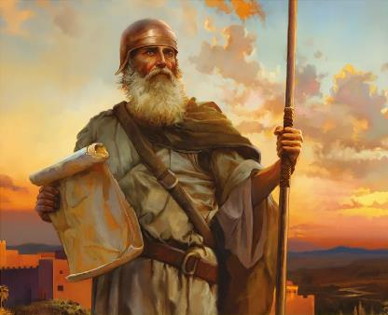
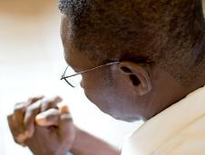
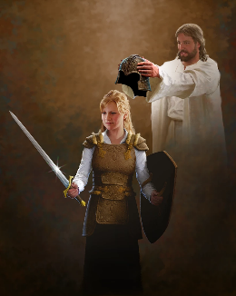
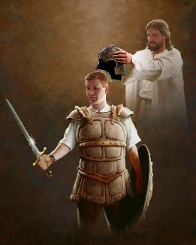
बल र साहस
“के म तिमीलाई आज्ञा दिएको छैन र? बलवान र साहसी बन। नडराऊ, निराश नहोऊ; किनभने जहाँ गए पनि परमप्रभु तिमीसँग हुनेछ।” (यहोशू १:९)
युद्ध गर्न साहस र बल दिनुभन्दा पहिले (यहोशू १-९) परमेश्वरले आज्ञापालनमा बल हुन र साहसिलो बन्‍न माग गर्नुभयो (यहो. १:७)
आज पनि हामीलाई त्यही आवश्यक छ। परमेश्वरको व्यवस्था पालन गर्न प्रयास गर्न उहाँले हामीलाई भन्‍नुहुन्छ (प्रकाश १४:१२)। यसकफ निम्ति हामीमा ठुलो साहसको आवश्यकता छ।
"तिमी जहाँ जान्छौँ म तिमीसँग हुनेछु" (यहोशू १:९) भन्‍ने प्रतिज्ञा पूरा गर्नु उहाँको भाग हो। हामी जुन युद्धमा छौँ त्यसको निम्ति उहाँले सहयोग गर्नुहुन्छ। तर शारीरिक युद्ध होइन तर "हामीहरूको युद्ध शरीर र रगतको विरुद्ध होइन, तर प्रधानताहरूका विरुद्ध, शक्तिहरूका विरुद्ध, वर्तमान अन्‍धकारका सांसारिक शासकहरूका विरुद्ध र स्‍वर्गीय स्‍थानहरूमा भएका दुष्‍ट्याइँका आत्‍मिक सेनाहरूका विरुद्ध हो" (एफिसी ६:१२)। त्यो युद्धमा सफल हुन उहाँले हामीलाई आवश्यक अस्त्रहरू उपलब्ध गराउनुभएको छ (एफिसी ६:१३-१७)।
त्यो सफलताको मुख्य साँचो नै परमेश्‍वरमाथि पूरा भरोसा राख्‍नु हो। त्यसको निम्ति हामी दिन दिनै वा क्षण क्षणमा उहाँसँग सम्बन्ध जारी राख्‍नुपर्छ (एफिसी ६:१८)।

Slide 11


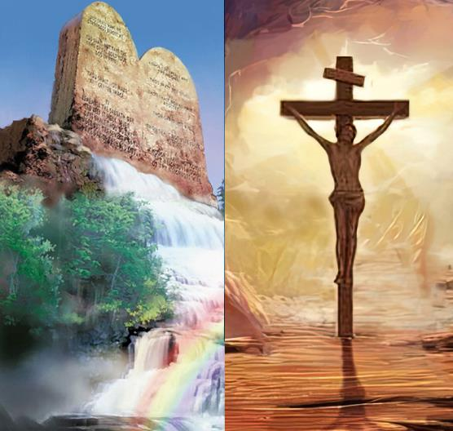
मिसनको सफलता
““व्यवस्थाको पुस्तक सधैँ तिम्रो मुखमा रहोस्; दिनरात त्यसमा ध्यान देऊ, ताकि त्यसमा लेखिएका सबै कुरा पालना गर्न सक। अनि मात्र तिमी सफल हुनेछौ।” (यहोशू १:८)
परमेश्‍वरको दृष्टिकोणबाट भएको सफलता मानवीय दृष्टिकोणको सफलतासँग मेल खाँदैन।
“यस संसारमा क्षणिक सफलता दैवी र मानवीय व्यवस्था तोडेर प्राप्त गर्न सकिन्छ; तर साँचो र अनन्त सफलता त्यसरी प्राप्त गर्न सकिँदैन।” (यहोशू १:८)
“यदि हामी परमेश्वरको व्यवस्थामा व्यक्त सिद्धान्त र मूल्यहरू पालन गर्छौं भने हामी सफल हुनेछौं। तर के यो कामद्वारा मुक्ति पाउने भनेको होइन र?”
पक्कै पनि होइन। विश्वास र व्यवस्था एकअर्का विरुद्ध छैन, बरु एकअर्कालाई परिपूरक हुन् (रोमी ३:३१)। जब हामी ‘व्यवस्था’ को कुरा गर्छौं, त्यसको अर्थ मुक्ति पाउने उपायलाई औँल्याएको होइन तर जब हामी व्यवस्था पालन गर्छौँ तब हामी कसरी जीवन व्यतित गर्ने भन्‍ने आचारसंहिता पाएका हुन्छौँ। परमेश्वरसँगको हाम्रो सम्बन्ध कस्तो छ भनेर देखाउन उहाँको आज्ञा पालन गरेर देखाउँछौँ। यो नै सम्पूर्ण मानव जगतको निम्ति उहाँको सदिच्छा हो।

Slide 12

“येशूभक्तहरूलाई कति धेरै समयदेखि सहयोग गरिरहनुभएको छ सो थाहा पाएको भए, तिनीहरूमाथि सैतानका लक्ष्यहरू पूरा हुन सक्ने थिएन। तिनीहरू गुनासो नगरि ठेस खाने थिएन।तर तिनीहरूका विश्‍वास वा आस्था परमेश्‍वरमा भइ राख्‍नुपर्छ। कुनै पनि दु:ख, कष्ट वा परीक्षा र शक्तिले तिनीहरूलाई ढाल्नेछैन। तिनीहरूलाई चाहिने ज्ञान बुद्धि र बल उहाँबाट नै पाउनेछन्। तिनीहरूबाट परमेश्‍वरले के लक्ष्य पूरा गर्न चाहनुहुन्छ सो उहाँले गर्नुहुनेछ।
एलेन जी. ह्वाइट, प्रोफेटस् एण्ड किङ्गस्, पृ. ५७६

